Slide 1
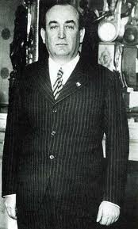
Válság és kiútkeresés
Tanítási segédanyag 8. osztály

Slide 2
A gazdasági válság következményei
Ismétlő kérdések:
Melyek voltak a gazdasági világválság kirobbanásának okai?
Mettől meddig tartott a válság?
Milyen megoldások születtek a válság leküzdésére?

Slide 3
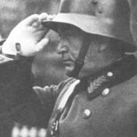
A válság hatása Magyarországra
Mezőgazdaság:
Drasztikusan csökken a magyar búza ára
A földtulajdonosok eladósodnak
Földjeiket elárverezik
Ipar:
Vasipar és a gépgyártás esik vissza a legjobban
Csökkennek a munkabérek
Nő a munkanélküliség – 35%

Slide 4
Megoldás?
Nincs tervszerű válságkezelés, aminek a következménye az elhúzódó válság
Teret nyernek a szélsőséges mozgalmak
Sztrájkok, tüntetések- Biatorbágy
1931 gr. Bethlen lemond

Slide 5
Gömbös Gyula 1932-1936
Szélsőjobboldal vezető alakja
Kormányprogram: Nemzeti munkaterv – olvasd el a tankönyv 61.o. demokratikus a program vagy sem? – megtévesztettek!
Cél: diktatúra kiépítése
Választások – erőszak
Ellenzék határozott fellépése
Horthy bizalmát is elveszti
1936-ban meghal
Gazdaság: lassú kilábalás új iparágak Tk.: 61. o. melyek voltak ezek?

Slide 6
Gömbös Gyula 1932-1936
Szélsőjobboldal vezető alakja
Kormányprogram: Nemzeti munkaterv – olvasd el a tankönyv 61.o. demokratikus a program vagy sem? – megtévesztettek!
Cél: diktatúra kiépítése
Választások – erőszak
Ellenzék határozott fellépése
Horthy bizalmát is elveszti
1936-ban meghal
Gazdaság: lassú kilábalás új iparágak Tk.: 61. o. melyek voltak ezek?

